Slide 1
CHỦ ĐỀ 11: ĐỘ DÀI VÀ ĐƠN VỊ ĐO ĐỘ DÀI TIỀN VIỆT NAM
BÀI 55: ĐỀ-XI-MÉT. MÉT. KI-LÔ-MÉT
S/65

Slide 2
Khởi động

Slide 3




GAME BẮN CUNG

Slide 4

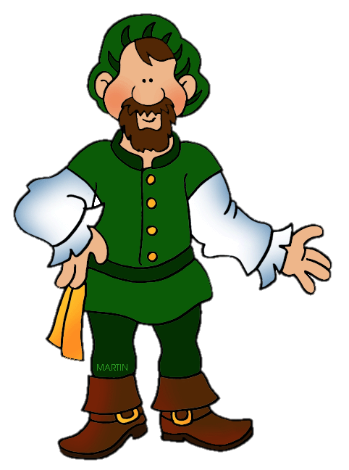

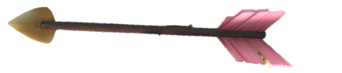

Cây bút chì mới của em dài khoảng … xăng-ti-mét.
20
5
100
1/12

Slide 5

Cục tẩy dài khoảng … xăng-ti-mét.
1
100
4

Slide 6
Viên phấn của cô khi con nguyên dài khoảng … xăng-ti-mét.
10
50
2
3/12

Slide 8
CHỦ ĐỀ 11: ĐỘ DÀI VÀ ĐƠN VỊ ĐO ĐỘ DÀI TIỀN VIỆT NAM
BÀI 55: ĐỀ-XI-MÉT. MÉT. KI-LÔ-MÉT
S/65

Slide 9

ĐỀ-XI-MÉT. MÉT

Slide 11


a) Đề-xi-mét
Bút chì dài 10 xăng-ti-mét.
Bút chì dài bao nhiêu xăng-ti-mét?
Hoặc có thể nói: Bút chì dài 1 đề-xi-mét.

Slide 12

a) Đề-xi-mét
0 cm
Bút chì dài
1 đề-xi-mét.

Slide 13

a) Đề-xi-mét
0 cm
Bút chì dài
1 đề-xi-mét.
Gang tay mình dài
khoảng 1 đề-xi-mét.

Slide 14
a) Đề-xi-mét
0cm
Bút chì dài
1 đề-xi-mét.
Gang tay mình dài
khoảng … đề-xi-mét.
Gang tay mình dài
khoảng 1 đề-xi-mét.

Slide 15
Đề-xi-mét là một đơn vị đo độ dài.
Đề-xi-mét viết là dm.
1 dm = 10 cm; 10 cm = 1dm.

Slide 16


dm

Slide 17
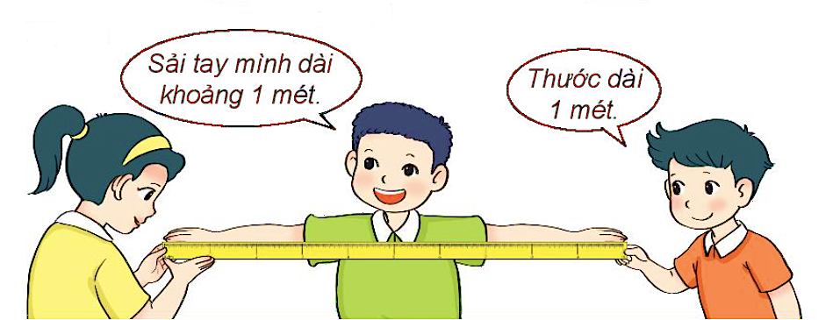
b) Mét
Sải tay mình dài … mét.
Sải tay mình dài 1 mét.
Thước dài
1 mét.
Thước dài
… mét.
Mét là một đơn vị đo độ dài.
Mét viết là m.
1 m = 10 dm; 1 m = 100 cm;
10 dm = 1 m; 100 cm = 1m
Notes:
GV có thể đưa them 1 số sự vật và hỏi HS sv đó dài khaoangr 1 cm hay 1 m.

Slide 18
m

Slide 19


Slide 20





1
Số ?
a)
Mẫu: 2 dm = 20 cm; 3 m = 30 dm; 2 m = 200 cm
1 dm = cm; 1 m = dm; 1 m = cm
4 dm = cm; 5 m = dm; 3 m = cm
10
10
100
40
50
300
Notes:
Phương pháp giải:a
) Áp dụng kiến thức: 1m = 10 dm; 1 dm = 10 cm; 1 m = 100 cm.
Quan sát ví dụ mẫu và thực hiện tương tự với các câu còn lại.

Slide 21




1
Số ?
b)
Mẫu: 20 cm = 2 dm 30 dm = 3 m
30 cm = dm 50 cm = dm
40 dm = m 20 dm = m
3
5
4
2
Notes:
b) Áp dụng kiến thức: 10 dm = 1 m; 10 cm = 1 dm.
Quan sát ví dụ mẫu và thực hiện tương tự với các câu còn lại.

Slide 22

2
Chọn độ dài thích hợp.
Bàn học của Mai dài
Cái bút chì dài
Phòng học lớp Mai dài
10 cm
10 dm
10 m
Notes:
Click vào đề để ra đá
Phương pháp giải: Học sinh quan sát các đồ vật trong thực tế rồi ước lượng số đo độ dài của chúng.

Slide 23
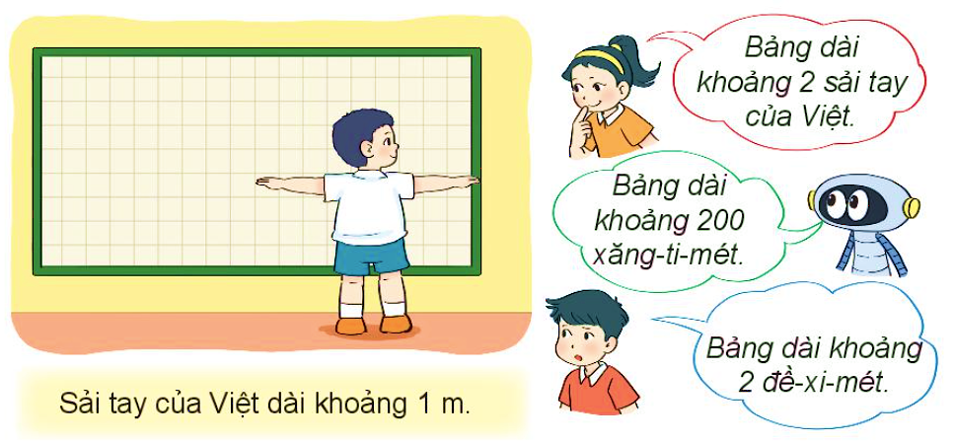
Bạn nào nói đúng?
3
?
Đ
?
?
Mai
Đ
Rô-bốt
S
Nam
Notes:
Click vào đề để ra đáp án
Phương pháp giải: Quan sát tranh, ước lượng được bảng dài khoảng 2 sải tay của Việt, từ đó xác định được Mai nói đúng.
Áp dụng cách chuyển đổi các đơn vị đo vừa học 1 m = 10 dm, 1 m = 100 cm để đổi 2 m sang các số đo có đơn vị đề-xi-mét hoặc xăng-ti-mét, từ đó xác định được câu nói của Nam và Rô-bốt đúng hay sai.

Slide 24
Vận dụng và củng cố

Slide 25







Cuộc tranh tài
bắt đầu!
Tớ là người
nói đúng!
Tớ là người
nói đúng!
Tớ là người nói đúng!
Notes:
Các con vật đều cho rằng mình trả lời đúng
Vậy chúng ta hãy cũng phân giải giúp bác Gấu nhé!

Slide 26






1 m = … dm
10
100
1
Notes:
Click vào các con vật để ra đáp án

Slide 27
10 cm = … dm
100
1
10
Notes:
Click vào các con vật để ra đáp án

Slide 28
7 dm = … cm
700
7
70
Notes:
Click vào các con vật để ra đáp án
Nếu muốn thêm câu hỏi thì GV nhân đôi các slide lên nhé

Slide 29
Dặn dò

